Slide 1




Programul Operaţional Sectorial „Creşterea Competitivităţii Economice” Proiect co-finanţat prin Fondul European de Dezvoltare Regională „Investiţii pentru viitorul dumneavoastră” AXA PRIORITARĂ 2 – COMPETITIVITATE PRIN CDI Operaţiunea 2.3.3: Promovarea inovarii in cadrul intreprinderilor"
UNIUNEA EUROPEANA
Serviciu integrat de diagnostic multidisciplinar folosind platforme de telemedicina
ID 1714 / SMIS-CSNR 47522 MultiMED

Slide 2
Despre Gnosis Evomed SRL
Companie fondata in anul 2011, ce si-a propus dezvoltarea de servicii medicale inovative, orientate mai ales in domenii de nisa ale urologiei si telemedicinei.
In 21.05.2014 a finalizat proiectul „Centru de diagnostic si tratament al tulburarilor urinare / CENTURI”, ID 1264, cod SMIS-CSNR 39056, un proiect de tip start-up inovativ al carui obiectiv general l-a constituit infiintarea unui centru de diagnostic si tratament care sa ofere servicii inovative dezvoltate pornind de la cercetarile efectuate de directorul de proiect dr. Andrei Manu-marin pentru teza de doctorat intitulata „Diagnosticul si tratamentul tulburarilor de evacuare vezicale dupa traumatismele vertebro medulare”, teza sustinuta la Universitatea de Medicina si Farmacie “Carol Davila” din Bucuresti, in anul 2003. Valoarea totala a proiectului : 853.944,75 lei, din care 748.818 fonduri nerambursabile.

Slide 3
Descrierea proiectului
Obiectivul general
dezvoltarea unui serviciu de diagnostic si tratament multidisciplinar – in care actul medical se desfasoara la locatia pacientului folosind sistemul de telemedicina MultiMED alcatuit din : 8 echipaje de interventie mobile, 1 call center care programeaza si organizeaza actul medical si 1 panel de medici specialisti ce interactioneaza in timp real;
Obiective specifice realizate
achizitia de echipamente medicale si materiale necesare echipajelor de interventie mobile ;
achizitia unei platforme tehnice de telemedicina distribuita pe 8 autospeciale si 1 call center care sa integreze echipamentele medicale digitale in sistem
un protocol medical multidisciplinar aprobat, care ofera un diagnostic rapid si complet unui pacient folosind o echipa multidisciplinara de medici care lucreaza simultan de la distanta asupra cazului in timp real
introducerea pe piata a unui sistem de telemedicina certificat si autorizat, fiabil si modern rezultat din implementarea protocolului
Puncte de plecare
cererea de brevet de inventie “Metoda de diagnostic complet prin integrarea on-line a unui panel de specialitati medicale ce interactioneaza in timp real si sistem necesar pentru implementare” depusa la OSIM cu nr A00630/2012
Schema protocol medical

Slide 4
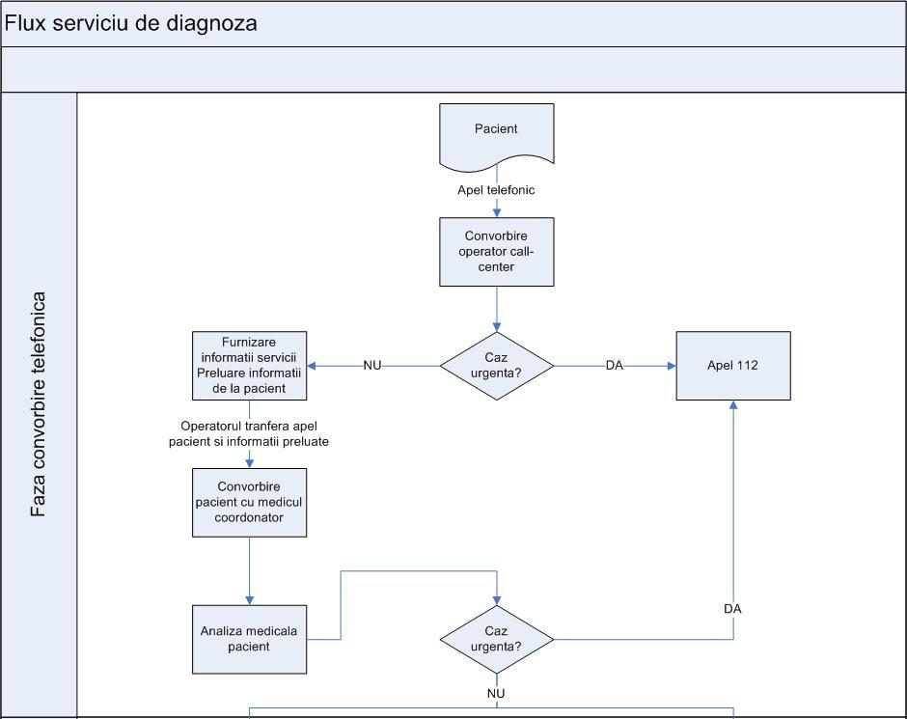

Slide 5
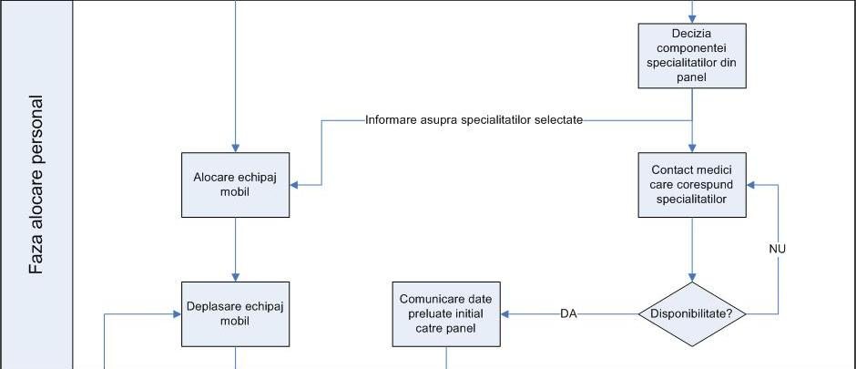

Slide 6
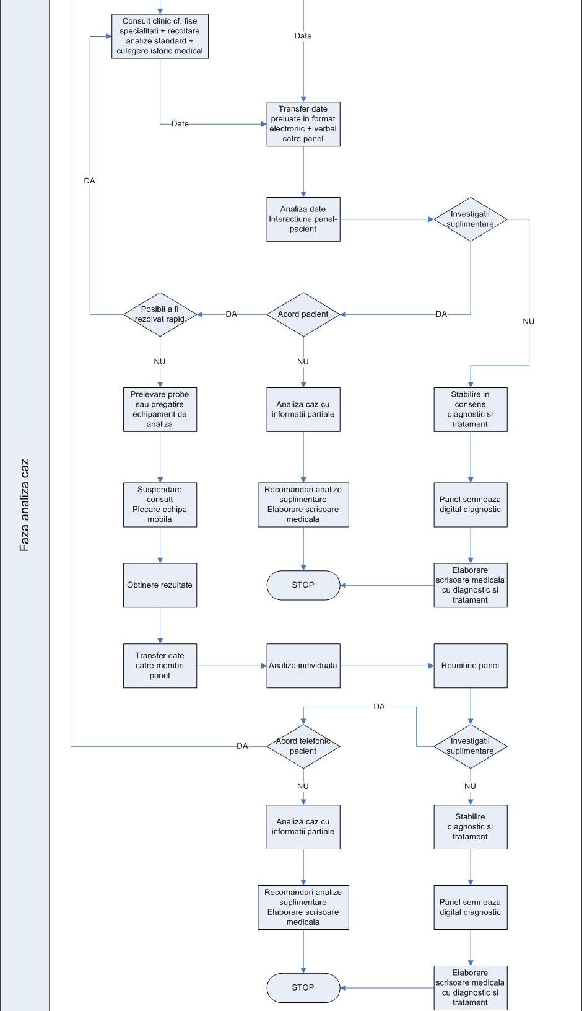

Slide 7
Cifrele proiectului
Valoare totala proiect: 4.807.277 lei
Asistenta financiara nerambursabila : 4.499.977 lei:
Bugetul de stat: 764.996,09 lei
FEDR : 3.734.980,91 lei
Nr. de locuri de munca nou create: 8 locuri de munca
Nr. de locuri de munca nou create in CD: 1 loc de munca
Nr. de locuri de munca mentinute: 2 locuri de munca
Durata de desfasurare a proiectului: 26 luni

Slide 8
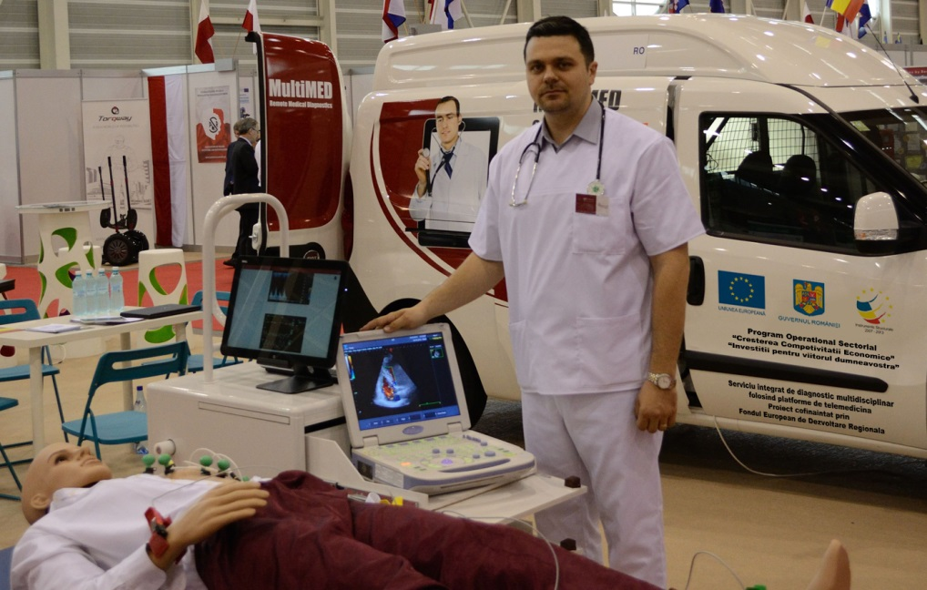

Stadiu proiect
Distinctii
Premiul special al Serviciului de Urgenta si Siguranta al orasului Geneva (echivalentul seviciului SMURD din Romania) la cea de-a 42 editie a
Targului International de Inventica de la Geneva
Achizitii
Sistem telemedicina (platforma hard+soft):
8 autospeciale si 33 tipuri echipamente medicale
Indicatori
INDICATORI | Valoare la începutul perioadei de implementare | Valoare la luna 18 de implementare (ian.2015) | Valoare la sfârşitul perioadei de implementare
Indicatori de realizare
Cheltuieli eligibile efectuate din fonduri nerambursabile pentru proiect (lei) | 0 | 3.941.398,56 | 4.499.977
Cheltuieli anuale pentru CD (lei) | 9.000 | 7.305,14
Cifra de afaceri (lei) | 9.500 | 35.306
Nr. de locuri de munca nou create: 8
Nr. de locuri de munca nou create in CD: 1
Nr. de locuri de munca mentinute: 2

Slide 9
Potentiali beneficiari
pacienti care doresc sa acceseze sistemul privat de sanatate
pacienti care locuiesc in regiuni mai indepartate de orase mari si doresc sa acceseze opinia unor medici specialisti cu experienta ce activeaza in spitale/clinici din orase mari
pacienti cu:
afectiuni cronice cu potential de acutizare
afectiuni cu risc de decompensare,
asocieri a mai multor afectiuni
patologie cronica peste care se suprapune o afectiune noua acuta
afectiune acuta care nu constituie o urgenta
Companiile private de asigurari de sanatate
Cadrele medicale – prin cresterea disponibilitatii si optimizarea timpul dintre consultatii
Statul roman - prin scaderea costurilor sociale aferente serviciilor medicale publice
Sistemul medical ca intreg – prin decongestionarea ambulatoriilor existente

Slide 10
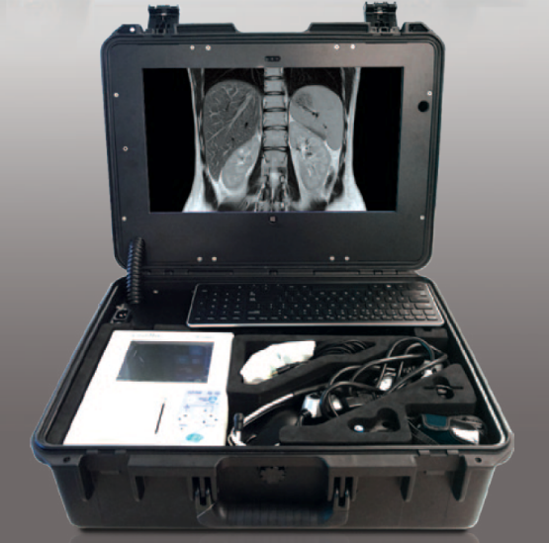
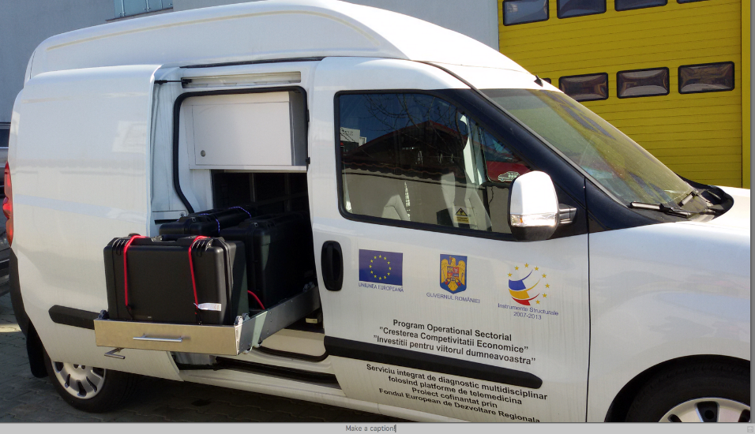
Potentiali beneficiari
Sistemul MultiMED poate fi considerat si o aplicatie de tip umanitar pentru tarile subdezvoltate unde infrastructura medicala lipseste cu desavarsire, unde nu exista bani pentru constructia de spitale si medicii sunt foarte putini. In astfel de cazuri, MultiMED poate aduce in acele zone, cu minim de investitie financiara si umana, medici specialisti care pot contribui de la distanta la stabilirea diagnosticelor.

Slide 11
UNIUNEA EUROPEANA
Programul Operaţional Sectorial „Creşterea Competitivităţii Economice”
Proiect co-finanţat prin Fondul European de Dezvoltare Regională
„Investiţii pentru viitorul dumneavoastră”
Serviciu integrat de diagnostic multidisciplinar folosind platforme de telemedicina
ID 1714 / SMIS-CSNR 47522 MultiMED
Redactat 01.08.2015 (c) Gnosis Evomed SRL
Pentru informaţii detaliate despre celelalte programe operaţionale cofinanţate de Uniunea Europeană vă invităm să vizitaţi www.fonduri‐ue.ro
Conţinutul acestui material nu reprezintă în mod obligatoriu poziţia oficială a Uniunii Europene sau a Guvernului României
www.evo-med.ro

